Slide 1
C30．初期消火活動
20分

Slide 2
大規模地震発生時には、
火災が多くの地点で同時発生し、
甚大な被害を生じさせる
おそれがあります。
Notes:
【補足説明】
受講者に、「大規模地震発生時には、火災が多くの地点で同時発生し、甚大な被害を生じさせるおそれがあります。過去の災害時の火災の例を見てみましょう」と投げかけ、次の説明につなげる。

Slide 3
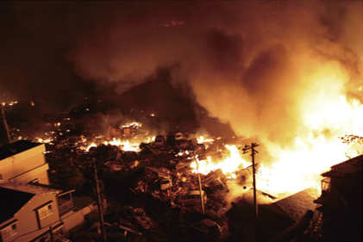
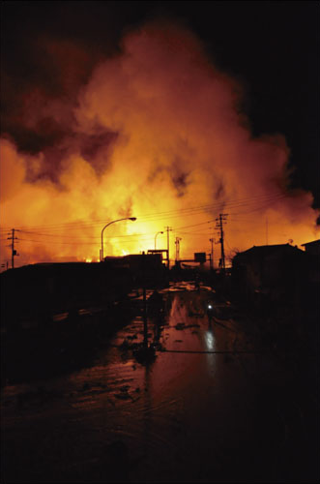
大規模災害時の火災の状況 （東日本大震災時）
岩手県山田町の火災の状況
東日本大震災時、多くの地点で火災が発生
宮城県気仙沼市の火災の状況
出典：総務省消防庁「H23年版 消防白書」
Notes:
【補足説明】
大規模災害時の火災の危険性について「東日本大震災で発生した火災は、津波によって流出した家屋や自動車、がれきなどを介して延焼したものもある。」など写真を用いて説明する。
受講者の印象に残っている過去の災害事例を用いて説明することで、理解の促進を図るのも効果的。

Slide 4
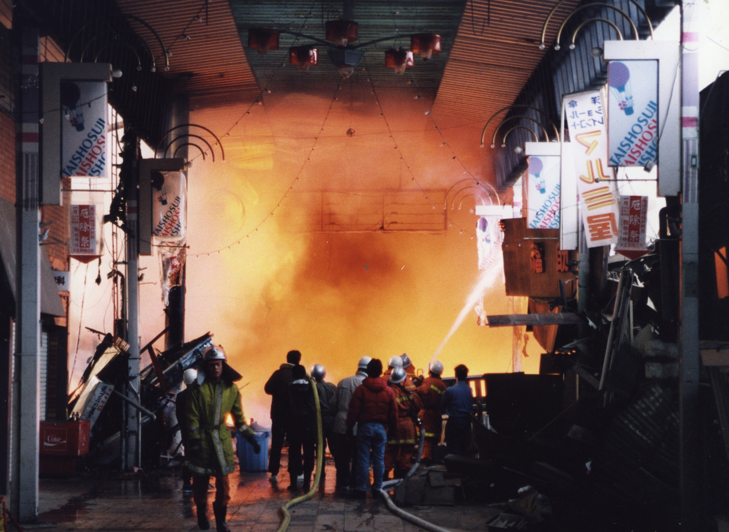
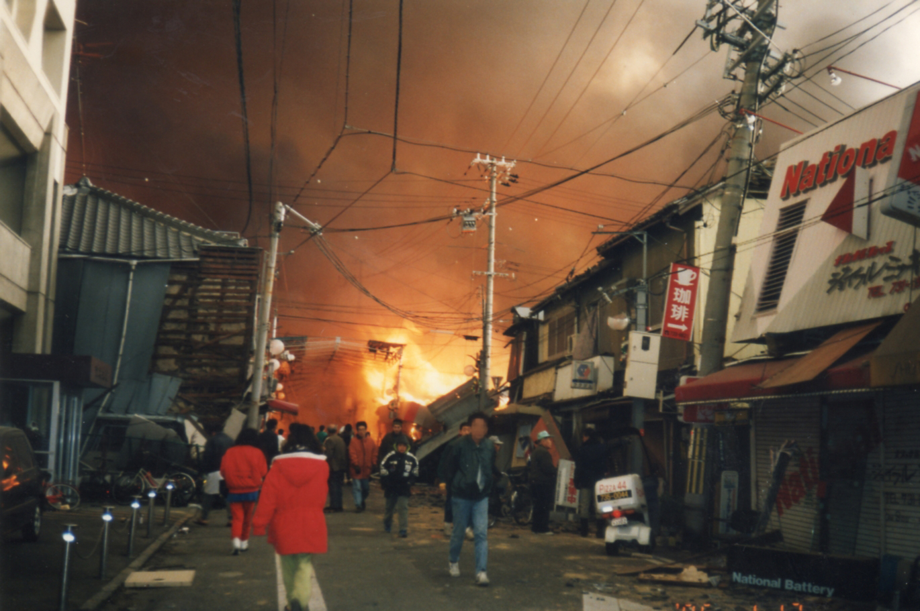
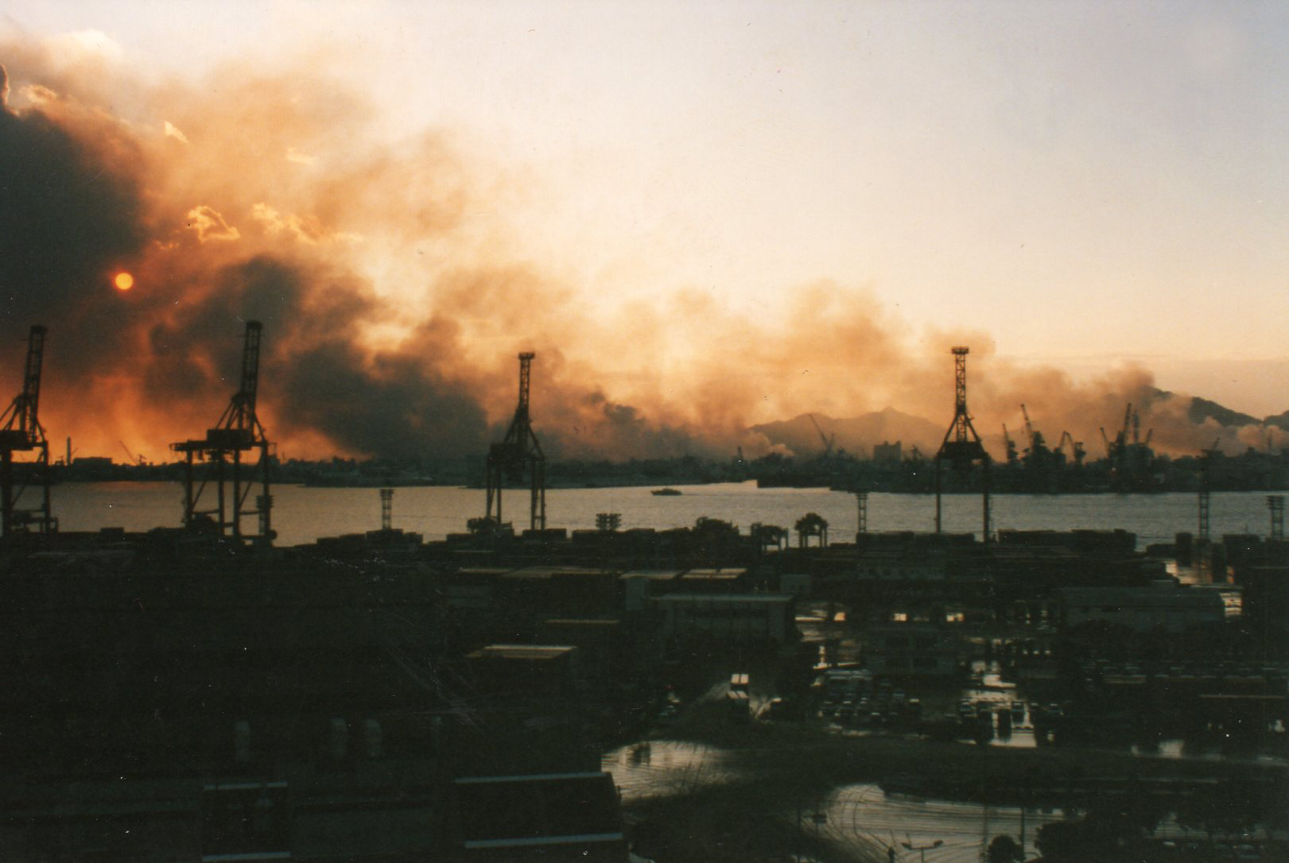
大規模災害時の火災後の様子 （阪神・淡路大震災時）
長田区の火災の様子
阪神・淡路大震災では、
延焼火災の発生に伴い、
甚大な被害が生じています
出典：神戸市「阪神・淡路大震災「1.17の記憶」」
（平成7年（1995年）阪神・淡路大震災）
ポートアイランドから望む長田方面の火災
Notes:
【補足説明】
大規模災害時の火災の危険性について「阪神淡路大震災では、火災が地震発生直後だけでなく断続的に発生した。地震発生から1時間以降に発生した火災の原因の多くは電気の通電によるもので、「通電火災」について知られるきっかけとなった」など写真を用いて説明する
受講者の印象に残っている過去の災害事例を用いて説明することで、理解の促進を図るのも効果的。

Slide 5
阪神・淡路大震災による死者の状況 （死因別死亡数）
死因 | 死者数
窒息・圧死 | ４２２４人
焼死・熱傷 | ５０４人
頭・頚部損傷 | ２８２人
内臓損傷 | ９８人
外傷性ショック | ６８人
他 | １８８人
不 祥 | １２４人
総 数 | ５４８８人
地震直後の家屋の倒壊による窒息・圧死が死亡の大部分を
占めているが、焼死・熱傷による犠牲者も少なくない
出典：兵庫県医師会HP「阪神淡路大震災による人身被害の実態 （人口動態統計による）」
Notes:
【補足説明】
阪神淡路大震災による死者の状況の表。
死者の約10％を焼死・熱傷が占めていることから、火災による犠牲者が少なくなくないことがわかる。

Slide 6
大規模地震時の火災への対応、
誰が取り組んでいるのでしょうか？
大規模地震時に消火活動を行う上で、どんな課題が生じるのでしょうか？
Notes:
【補足説明】
受講者に、「大規模地震時の火災への対応、誰が取り組んでいるのでしょうか？大規模地震時に消火活動を行う上で、どんな課題が生じるのでしょうか？」と問いかける。
（何人かの受講者を指名して、答えてもらってもよい）

Slide 7
阪神・淡路大震災時の消火活動の実態
阪神・淡路大震災において
「地域」が行った消火活動
長田区西代市火災
自治会リーダーの呼びかけで２００人以上のバケツリレー倒壊家屋を動かし延焼防止
東灘区御影西町火災
子どもを含む約３００人がバケツ リレー
長田区東尻池町火災
近隣企業からポンプ、ホースなどの提供を受けて活用
77
件
94
件
地域住民が協力して初期消火を行ったり、延焼を防止した事例が多くみられた
参考：内閣府「地域防災リーダー入門テキスト」
Notes:
【補足説明】
阪神淡路大震災では多くの火災が発生し、その約80%で地域が消火活動を行った。
事例１）長田区西代市火災
事例２）東灘区御影西町会火災
事例３）長田区東尻池町火災

Slide 8
地震災害時の消火活動の困難
大規模地震発生
強い「揺れ」による被害発生により「消防機関の活動は制限」される
  現場に行けない ： 建物の倒壊や地割れ、停止車両等により、
  消防車の通行不能道路が発生
  対応しきれない ： 火災の同時多発
  水が出ない ： 水道管切損による消火栓の使用不能 等
自主防災組織が中心となり、初期消火や延焼防止を行う必要がある
参考：総務省消防庁「自主防災組織の手引き」
Notes:
【補足説明】
阪神淡路大震災の実態が示すように、大規模災害が発生すると
建物の倒壊や地割れ停止車両などが原因で現場にいけない
火災が同時多発するなど対応しきれない状況となる
水道管の破損等により消火栓が使用できない などの状況により消防機関の活動が制限される。
そのため自主防災組織が中心となり、初期消火、延焼防止を行う必要がある

Slide 9





地震後の対応の流れと初期消火の関係
安否確認
情報収集・伝達
被災状況の把握
様々な事態への対応
初期消火
救出・救護
避難誘導
目の前の事態に対処する
次の事態に備える
避難所開設・受入など避難生活への対応支援
Notes:
【補足説明】
大規模地震が発生した場合、地域で安否確認や情報収集を行い、被害の規模や地域の被害状況を把握し、その情報を基に、
負傷者の救護や倒壊家屋の下敷きになった方の救助、発生した火災の消火といった「目の前の事態への対処」、
二次災害危険からの避難といった「次の事態に備える」行動が必要となる。
地震発生後は様々な原因で火災が発生する。
火災を発生させない事も大切だが、燃え広がると甚大な被害が発生するため、大きくなる前に消し止める事が大切。
そのためにも地域での「初期消火活動」が重要となる

Slide 10
地域で初期消火を行う場合、
その道具には、どのような
ものがありますか？
また、どこにありますか？
Notes:
【補足説明】
受講者に、「地域で初期消火を行う場合、その道具には、どのようなものがありますか？また、どこにありますか？」と投げかけ次のワークショップにつなげる。

Slide 11
ワークショップ
初期消火のための道具、どんなものがある？
その道具は、あなたの地域では、どこにある？
初期消火の道具や、
それがどこにあるか書けるようなワークを想定
Notes:
【補足説明】
受講者に、配付テキストへの書き込みを促す。
5分程度で初期消火に使用する道具、道具の保管場所について思いつくだけ書き出す。
受講者に「書き出した道具とその保管場所について教えて下さい」などと問いかける。
（何人かの受講者を指名して、答えてもらうとよい）

Slide 12
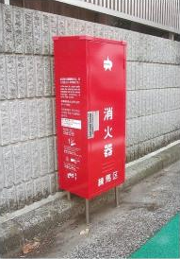
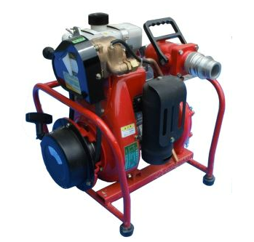
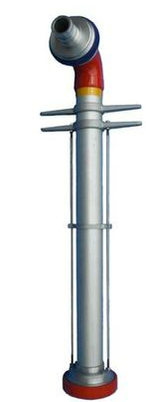
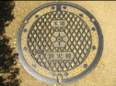
初期消火のための主な消火資機材
地域ある主な消火資機材
街頭消火器
消火栓とスタンドパイプ
可搬消防ポンプ
参考：練馬区HP「街頭消火器」
参考：板橋区HP「「スタンドパイプ」取扱いマニュアル」、「「D級ポンプ」取扱いマニュアル」
参考：東京消防庁「やってみよう！防災訓練?スタンドパイプの使い方?」
Notes:
【補足説明】
「それぞれについて詳しく見ていきましょう」などと受講者に投げかけ、次の説明につなげる。

Slide 13
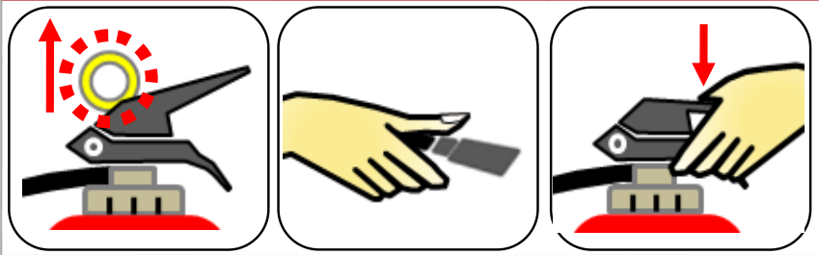
街頭消火器の使い方
街頭消火器
消火器の使い方
初期消火器具近隣者が容易に使用できる道路に面した屋外に設置
平常時
小規模の出火や交通事故等による
出火の消火に使用
地震等の災害時
出火が発生した時、市街地大火に
拡大する二次災害を防ぐ
安全ピンを抜く
ノズルを火元に向ける
レバーを強く握る
火元へ向けて放射
※消火器を最後まで放射しましょう
街頭消火器
参考：江東区HP「街頭消火器」
参考：練馬区HP「街頭消火器」
参考：春日井市HP「街頭消火器の整備」
参考：東京消防庁「初期消火マニュアル」
Notes:
【補足説明】
火災への対応として街頭消火器を使用した場合や、街頭消火器の箱が倒れているなどの異常を発見した場合は、街頭消火器の格納箱に記載のある連絡先への連絡が必要。
消火器の使用方法は定期的に訓練などを行い習得が必要。また、街頭消火器の設置場所も知っておくことが大切。

Slide 14
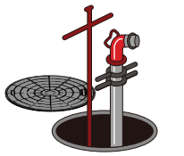
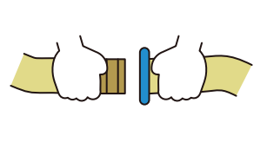
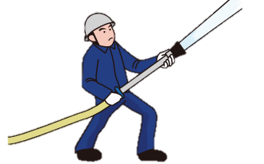
スタンドパイプの使い方
消火栓・スタンドパイプの使い方
給水操作
  消火栓の蓋を開ける
  スタンドパイプを吐水口に差し込む
  消火栓開閉金具を放水弁に差し込む
  水が出るのを確認後、放水弁を一旦閉める
ホースの延長
  ホース延長
  延長したホースをスタンドパイプに結合
  ホースの先端に筒先を結合
放水・停水操作
  放水はじめの合図
  消火栓の放水弁を開ける
  放水開始
  放水停止
  放水弁を閉める
火災の発生場所に応じて、
ホースをつないで延長しましょう！
参考：豊中市消防局「消火栓直結資機材の使い方」
Notes:
【補足説明】
消火栓の位置やスタンドパイプの保管場所、保管場所の鍵の取り扱いなどについて自主防災組織の中で共有が必要。
スタンドパイプの使用方法について定期的に訓練も必要。

Slide 15
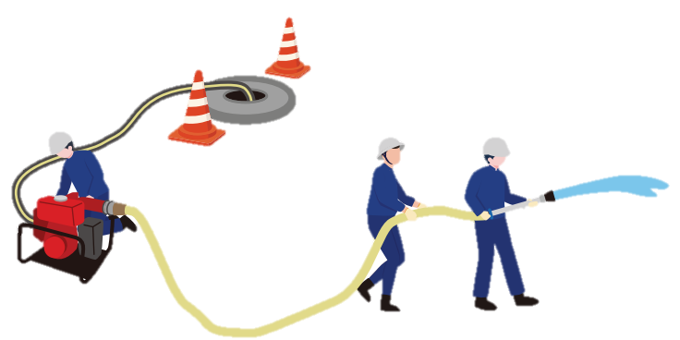
消防ポンプの種類
可搬動力ポンプ
防火水槽などの水源から吸管で水を
吸い上げ、吸った水をポンプで加圧してホースへ送ることで、放水ができる
資機材
消火能力が高く、初期消火の範囲を
超えた火災にも対応できる
消防ポンプの種類
D級可搬消防ポンプ※
  １分間に130リットル以上の放水が
  できる小型のポンプ
  操作方法も易しく、取扱いを覚えれば
  少人数での操作が可能
  通常、搬送用の台車に吸管やホース、
  管そうなどと一緒に積載されている
  ※D級ポンプの販売は令和6年（2024年）3月末で終了
C級可搬消防ポンプ
  １分間に500リットル以上の放水が
  できる小型のポンプ
  軽量で操作性がよく、山林火災等でも活躍
参考：東京消防庁「初期消火マニュアル」
参考：豊中市消防局「可搬動力ポンプの使い方」
Notes:
【補足説明】
消防ポンプにはD級、C級といった種類があるが、D級ポンプは令和6年3月末をもって販売停止となった。
そのため、新規購入はC級となることに注意。
参考：補用部品に関しては2034年3月末まで供給。

Slide 16
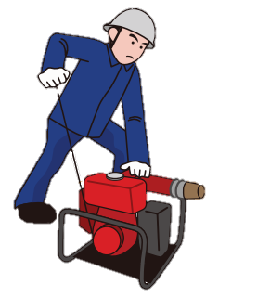
消防ポンプの使い方
消防ポンプの使い方
火災の発生場所に
応じて、ホースを
つないで延長
しましょう！
給水操作
  防火水槽の蓋を開け、中に
  水があるかを確認する
  吸管を、可搬動力ポンプの
  吸水口に取付ける
  吸管を伸ばして、防火水槽に
  投入する
  燃料コックを開き、
  燃料を送る
  スロットルレバーを
  「始動の位置」に合わせる
ポンプ始動操作
  スターターロープを引き、
  エンジンを始動する
  吸水レバーを吸水側に
  操作する
ホースを延長する
  ホースを延長する
  ホースを可搬動力ポンプに結合する
  ホースに筒先を結合する
  火元に向かい、余裕ホースを確保する
放水・停水操作
  放水はじめの合図
  可搬動力ポンプの放水弁を開ける
  放水開始
  放水の必要がなくなれば、筒先の
  放水を停止する
  可搬動力ポンプのスロットルレバーを「低速」の位置にする
参考：豊中市消防局「可搬動力ポンプの使い方」
Notes:
【補足説明】
消火ポンプの使用方法を理解し、いざという時に使用できる事が大切。
また、消火ポンプは6ヶ月に1度の消火設備点検（機器点検）、1年に1回の総合点検（消防設備をすべて作動させる）の対象なため、少なくとも６ヶ月に１度は点検が必要。
消防ポンプの保管場所、保管場所の鍵の取り扱い、使用する燃料やその保管などについて自主防災組織の中で共有が必要。

Slide 17
安全な初期消火のためには、
どんなポイントがあるか
知っていますか？
Notes:
【補足説明】
受講者に、「安全な初期消火のためには、どんなポイントがあるか知っていますか？」と問いかける。
（何人かの受講者を指名して、答えてもらってもよい）

Slide 18
初期消火活動上の留意事項（安全な活動のために）
ポイント
服装
  手袋、運動靴、ヘルメット、長そで、
  長ズボン、防炎加工の衣服等を着用
  防火衣等がある場合には、必ず
  身に着けて消火活動を実施
  服装が十分ではない者は、出火
  場所から離れた場所で支援活動を
  行うよう指示
水利部署
  消火を始める前に、火災現場の
  状況に合わせてどこの防火水槽、
  消火栓及び排水栓等から水を
  出すか判断
  【考慮事項】
    天候や風向き、火災現場からの
    距離、いざという時の逃げ道 等
消火活動時
  身の危険を感じたら消火活動を中断し、避難
  強風の時は、風下に火が回る危険がある
  ため風上から消火する
  建物の玄関や窓などの開口部正面に
  位置するのは避ける
  燃えている建物に近づきすぎない
  絶えず火災の状況に気を配り、火に
  囲まれることのないよう、避難の方向を
  確保
  付近にいる人に応援を求め、協力し合う
  断水時はスタンドパイプが使用できない
  ため、防火水槽や川などを利用し、可搬
  ポンプを活用
活動の前提として、活動にあたり、何より自身の安全確保が重要です。
参考：東京消防庁「初期消火マニュアル」
Notes:
【補足説明】
自身の安全を確保するため次のことに留意して活動しよう。
服装の留意点
熱や炎、落下物などから自分の身を守るために、手袋、運動靴、ヘルメット、長そで、長ズボン、防炎加工の衣服等を着用する。
防災資器材の配置場所に防火衣等が置いてある場合には、必ず身に着けてから消火活動を実施する。
十分に服装が整っていない協力者は、出火場所から離れた場所で支援活動を行うように指示する。
水利部署の留意点
消火を始める前に、「天候や風向き」、「火災現場からの距離」、「いざという時の逃げ道」等、火災現場の状況に合わせてどこの防火水槽、消火栓及び排水栓等から水を出すかを判断する
消火活動時の留意点
身の危険を感じたら消火活動を中断し、避難する
強風の時は、風下に火が回る危険があるため風上から消火する
急に火炎が噴き出してくることがあるため、建物の玄関や窓などの開口部正面に位置するのは避ける
炎にあおられないよう、燃えている建物に近づきすぎないようにする。
絶えず火災の状況に気を配り、火に囲まれることのないよう、避難の方向を確保する
付近にいる人に応援を求め、協力し合う
断水時はスタンドパイプが使用できないため、防火水槽や川などを利用し、可搬ポンプを活用する

Slide 19
C30 ．初期消火活動
地域で取り組む「初期消火の重要性」を、「活動にあたり、何より自身の安全
確保が重要であること」を理解の上、
地域にある初期消火のための機材を
把握し、その使い方を身につけて
おきましょう。
Notes:
【補足説明】
中項目「初期消火活動」についてまとめる

